Slide 1

角的比较与运算

Slide 2
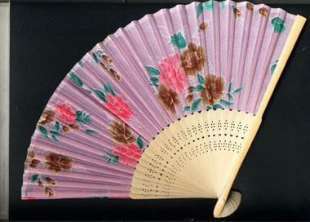
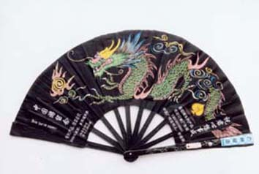
问题: 学生张凯和王鹏各带了一把折扇(如图),下面是他们的一段对话:
张:我的折扇大一些,所以我的折扇的角 也大一些.
王:我的折扇长一些,所以我的折扇的角也大一些.

Slide 3
F
同学们,你们有办法帮他们进行判断吗?
A
C
D
E
B
怎样比较∠ABC和∠DEF的大小?

Slide 4
学习目标
●知识目标
会比较角的大小，会计算角度的和差，能理解两个角的和、差的意义。
●能力目标
①通过让学生亲自动手演示比较角的大小，让学生经历“观察——类比——归纳”的学习过程，并培养训练学生的动手操作能力及类比的数学思想。
②通过角的和、差的意义，进一步训练学生几何语言的表达能力及几何识图能力，培养学生用数学语言描述图形的能力
●情感目标
通过具体实物演示对角的大小进行比较这一由感性认识上
升到理性认识的过程，培养学生严谨的科学态度，对学生进
行辩证唯物主义思想教育．
请同学们任意画出两个角、或任意剪出两个角比较一下,并讨论你们的比较方法:

Slide 5
1、度量法比较
用量角器分别测量出两个角的度数,通过度数大小来判断两个角的大小.
90
A
90
120
60
120
60
D
150
30
150
30
180
0
180
0
B
C
E
F
O
O
∠ABC=60°
∠DEF=30°
∴ ∠ABC>∠DEF

Slide 6
2、叠合法比较
移动一个角使它的顶点和一条边与另一个角的顶点和一边重合,而其余的边在重合边的同侧,通过不重合两边的位置来判断两个角的大小.
A
D
B
C
E
F

Slide 7
2、叠合法比较
D
A
B
C
E
F
DE边在∠ABC的外部,则
∠ABC<∠DEF

Slide 8
2、叠合法比较
A
D
B
C
E
F
DE与AB边重合,则
∠ABC=∠DEF

Slide 9
2、叠合法比较
A
D
B
C
E
F
DE边在∠ABC的内部,则
∠ABC>∠DEF

Slide 10
2、叠合法比较
D
A
∠ABC<∠DEF
B
C
(E)
A
(F)
(D)
∠ABC=∠DEF
(F)
B
(E)
A
C
D
∠ABC>∠DEF
C
B
(E)
(F)

Slide 11
比较角的大小
你的方法有:
1.度量法比较
2.叠合法比较
A
D
B
C
E
F

Slide 12
张:我的折扇大一些,所以我的折扇的角也大一些.
王:我的折扇长一些,所以我的折扇的角也大一些.
结论:角的大小与角的两边张开的大小一致,与所画边的长短无关
回到开始的问题,学生张凯和王鹏的对话中说的折扇的大小和长短能判断角的大小吗?

Slide 13
题组一
1、估计图中∠1与∠2的大小关系，并用适当的方法检查（书140页练习）。
2
1
2
1

Slide 14
思 考
若∠1= ∠2， ∠2= ∠3，则∠1__ ∠3
=
若∠1 ＞ ∠2， ∠2 ＞ ∠3，则∠1___ ∠3
＞
角的大小具有传递性

Slide 15
认识角的和差
C
图中共有几个角？
它们之间有什么关系？
二、角的和与差:
B
图中∠AOC是∠AOB
和∠BOC的和，记作
∠AOC=∠AOB+∠BOC
O
A
图中∠AOB是∠AOC和∠BOC的差，
记作∠AOB=∠AOC－∠BOC
那么，图中∠AOC－∠AOB=
∠BOC

Slide 16
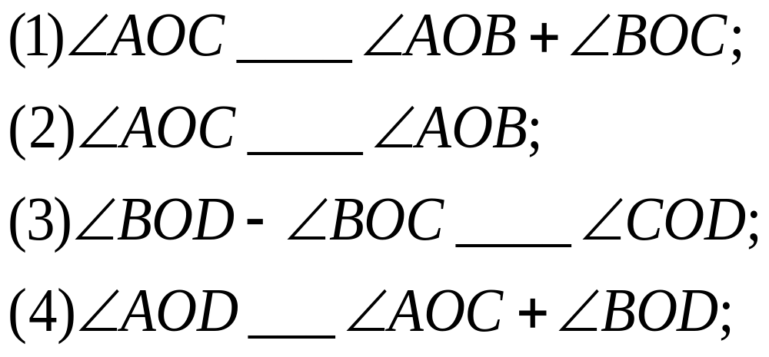
题组二
如图，用〝=〞或 〝>〞或 〝<〞填空
A
=
B
>
C
=
<
O
D
=

Slide 17
填空
C
∠AOC =∠____ + ∠ ＿＿
∠AOC= ∠____－∠ ＿＿
∠BOD － ∠COD= ∠ ＿＿
∠BOC= ∠AOC － ∠ ＿＿ = ∠BOD － ∠ ＿＿
∠AOB= ∠____ － ∠____ － ∠____
∠AOD = ∠____+ ∠ ＿＿+ ∠____
AOB
BOC
D
B
AOD
DOC
BOC
O
A
AOB
COD
AOD
BOC
COD
AOB
BOC
COD

Slide 18
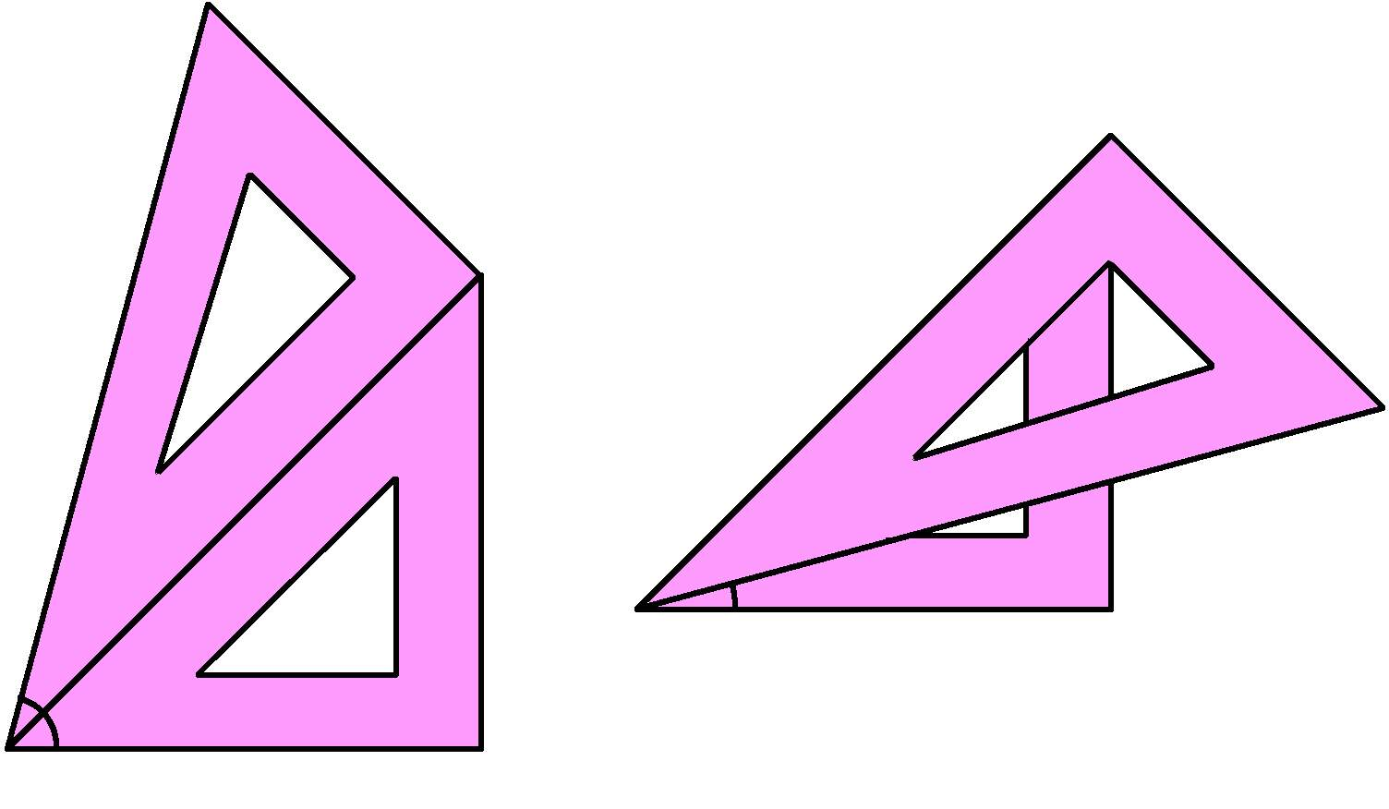
探究：
利用三角尺还可以画出哪些度数的角？
75°
15°
３０°、４５°、６０°、９０°、１５°、７５°、１０５°、１２０°、１３５°、１５０°、 １8０°
（15的整数倍）

Slide 19
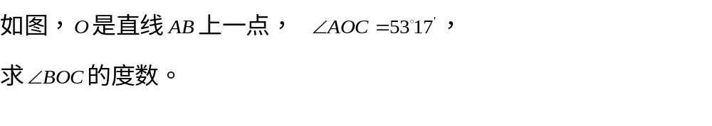
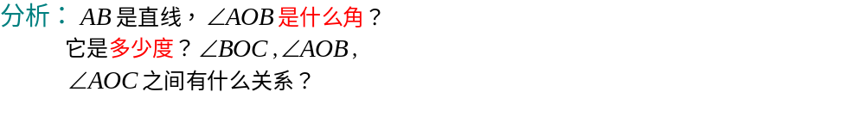
例
C
A
O
B
。

Slide 20
2、如图（1）若∠AOC=32 ° ，∠BOC=43° 则∠AOB= ____
若已知 ∠AOB = 68 ° ∠BOC=40°
则∠AOC=____
23°31′25″
A
75 °
42°37′56″
66°9′21″
C
42°37′56″
23°31′25″
28 °
O
B
19°6′31″

Slide 21


我学会了……
使我感触最深的……
我感到最困难的是……

Slide 22

课后作业
书P143-144 习题4.3 5,10

Slide 23
课堂检测
A
1、如图（1），若∠AOC=60°21′, ∠BOC=25°38′, 则∠AOB=____
B
O
C
C
2、如图（2），已知OB为∠AOC的平分线，∠AOC=82°16′，则∠COB=____
B
O
A
3、如图，∠AOC和∠BOD都是直角∠DOC=28°，求∠AOB的度数。
D
C
A
B
O

Slide 24
角平分线
B
C
O
A
∠AOC =∠BOC
∠AOB =2∠AOC =2∠BOC

Slide 25
角平分线的定义：
从一个角的顶点出发，把这个角分成相等的两个角的射线叫做这个角的角平分线。

Slide 26
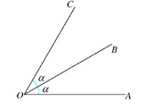
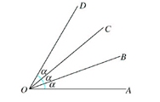
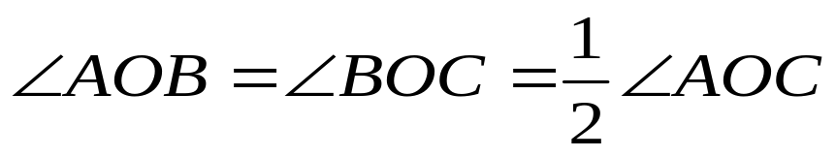
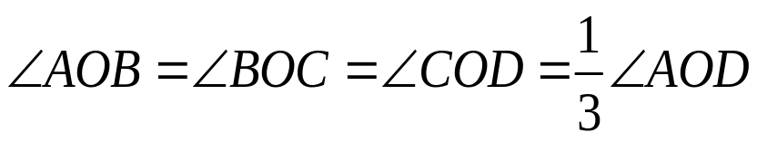

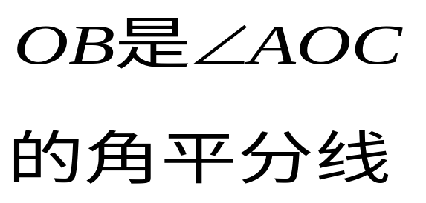
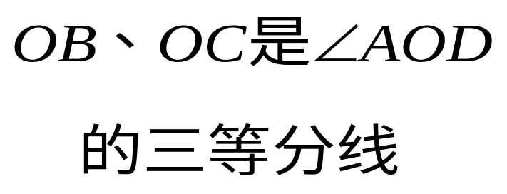

Slide 27
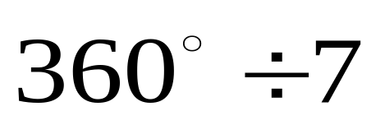
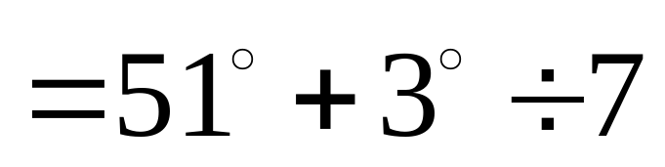
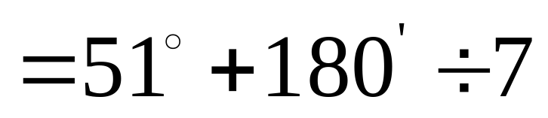
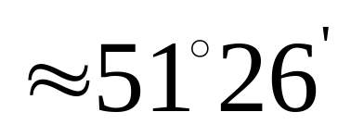
例
解：

Slide 28
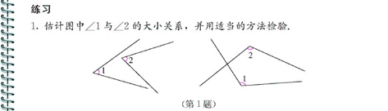
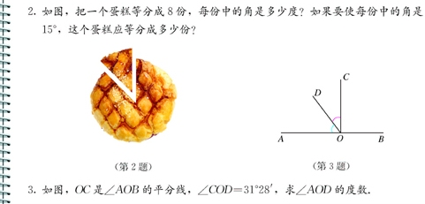

Slide 29
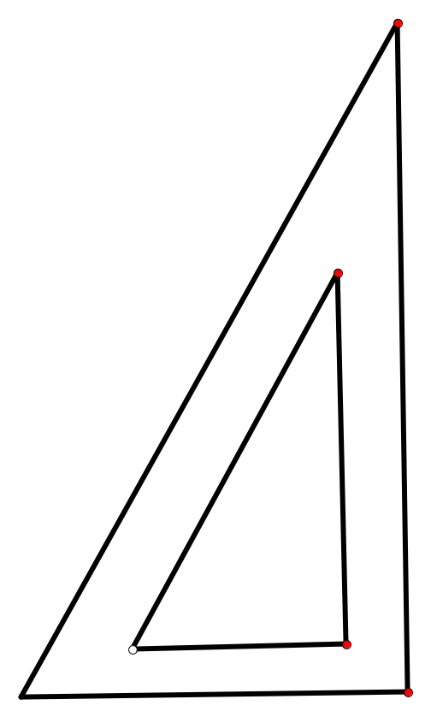
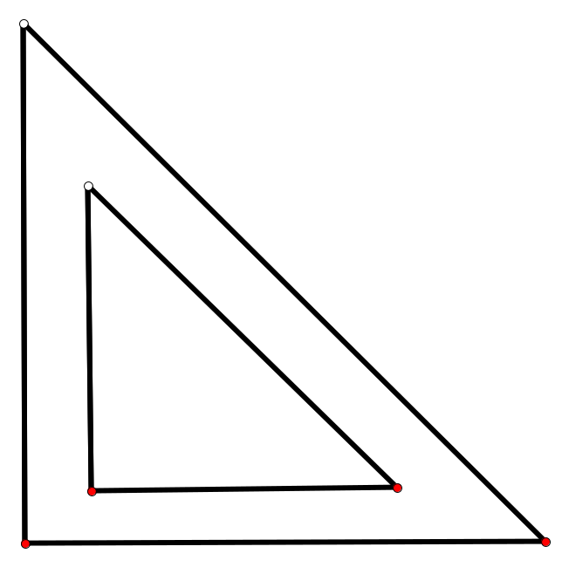
你能用三角板拼出一些特殊角吗？

Slide 30

祝同学们学习进步
再见！

